Slide 1
يغرف لنفسة على مائدة الطعام ويمرر طبق التقديم للآخرين
مقدم الهدف: سحر محمد الحوسني

Slide 2
المراجعة: ا/ عفاف الكربي | الإعداد : سحر محمد الحوسني | يغرف لنفسة على مائدة الطعام ويمرر طبق التقديم للآخرين رقم الهدف (520) | الهدف
الفئة العمرية: 5-6 سنوات | مستوى الشدة: بسيطة | فئة الإعاقة : الإعاقة الذهنية | بيانات الهدف
اجتمعت العائلة السعيدة على مائدة الطعام لتناول وجبة العشاء جلست العائلة على المائدة بعد أن وصول جدتهم وجدهم ليشاركوهم الطعام وقام الجميع بغسل أيديهم قبل تناول الطعام جلس الجميع بالمكان المخصص له وبدأوا بترديد دعاء قبل الأكل كما علمنا رسولنا الكريم: “اللهم بارك لنا فيما رزقتنا وقنا عذاب النار” وبدأوا بالتسمية ثم بدأوا بتناول الطعام .. هنا نظر راشد للطعام وقال من يريد ان أغرف له (أضع له) بعضا من الهريس! الجدة أنا أريد يا بني .. مدت الجدة طبقها لراشد فغرف لها راشد الهريس ثم قال: تفضلي يا جدتي نظر الاب والام الى أبنهم وهم سعداء جدا بسلوك راشد الجد: لقد كبرت يا راشد .. ناولني يا بني انا سأضع لنفسي الهريس وانت اجلس وابدا بتناول طعامك فمرر راشد لجدة طبق الهريس وهو يبتسم وفخور جدا لما فعله اليوم. |  |  | كتاب الطالب

Slide 3
يغرف لنفسة على مائدة الطعام ويمرر طبق التقديم للآخرين | الهدف
انشطه مهارية | المكونات
الانشطه الصفية المقاطع التعليمية التعرف على أدوات المائدة التعرف على طريقة الغرف التعرف على اداب الطعام النشاط الاجتماعي: ان يقوم الطفل بغرف الطعام من خلال اللعب. تناول الفواكه مع المعلم وتعليم الطفل بغرف البعض منه بالصحن ومن ثم تقديمه للطفل ويقلد الطفل ما قام المعلم به
أغنية أداب الطعام
كيف تساعدين طفلك في الاعتماد على النفس في الأكل؟
https://www.youtube.com/watch?v=yTw93jmDF1o
https://www.youtube.com/watch?v=q3Z4-Gz9Ul8

Slide 4
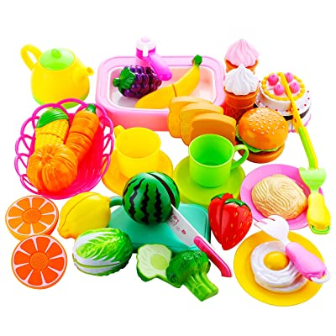
الحصة الدراسية: الهدف الرئيسي هو يغرف لنفسة على مائدة الطعام ويمرر طبق التقديم للآخرين أهداف أخرى: اداب الطعام تنفيذ الأنشطة الصفية التعرف على أدوات المائدة التعرف على طريقة الغرف النشاط الفني: ان يقوم الطالب بتلوين الطعام في الصحن ان يلون الطفل أدوات المائدة النشاط الرياضي : مسابقة غرف الماء من صحن لأخر بواسطة الملعقة اوغرف الالعاب الموجوده في الماء من صندوق لأخر | دليل للمعلم
ان يقوم الطفل بمساعدة الأم عند غرف الطعام لوجبة العشاء او الغداء. | الواجب المنزلي
https://wordwall.net/ar/resource/2282045/%D8%A7%D8%AF%D9%88%D8%A7%D8%AA-%D8%A7%D9%84%D8%B7%D8%B9%D8%A7%D9%85 https://wordwall.net/ar/resource/4437743/%D8%A3%D8%AF%D8%A7%D8%A8-%D8%A7%D9%84%D8%B7%D8%B9%D8%A7%D9%85 | تمارين الكترونية
متوسط : يغرف لنفسة على مائدة الطعام ويمرر طبق التقديم للآخرين 1/4 جيد: يغرف لنفسة على مائدة الطعام ويمرر طبق التقديم للآخرين 2/4 مرتفع: يغرف لنفسة على مائدة الطعام ويمرر طبق التقديم للآخرين 3/4 | التقييم

Slide 5
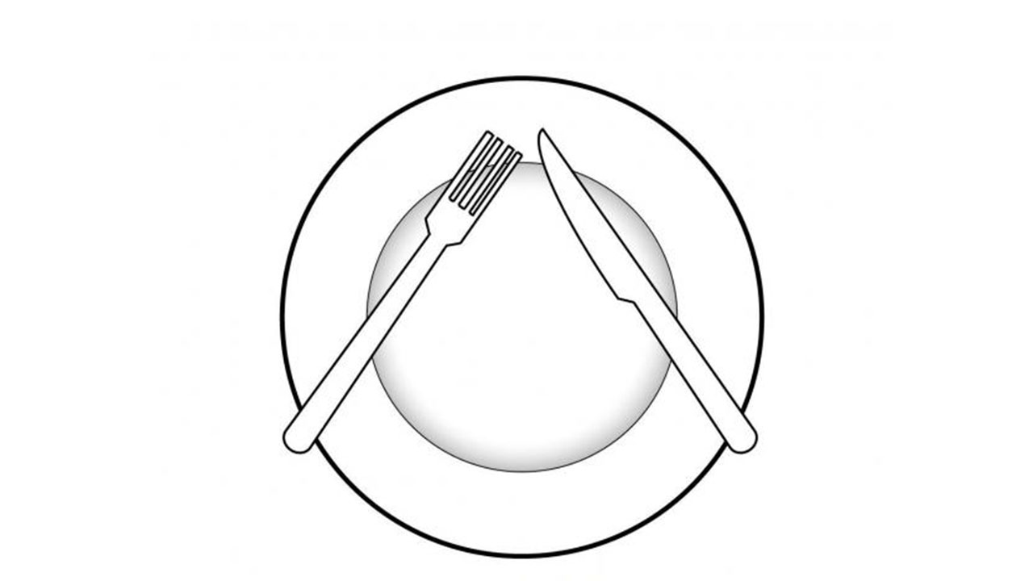
لون

Slide 6
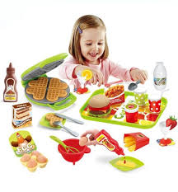
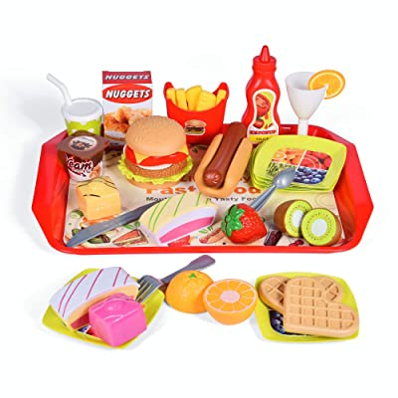
النشاط الاجتماعي: غرف الطعام من خلال اللعب

Slide 7
شكراً للجميع

